Slide 1
DBMS ‘virtuelni’ fajlovi
File of records

Slide 2
File of records
Studenti
Predmeti
Sve komponente koje rade sa podacima ih posmatraju u kontektstu kolekcija slogova, tj. slogovnih fajlova (file of records).
Slogovni fajl obično sadrži slogove jedne tabele.
Slog – n-torka polja (fields).
Slogovni fajlovi su logičke organizacione jedinice i predstavljaju kolekciju strana.
Baza podataka čini kolekciju slogovnih fajlova.
P1
P2
P3
P4
Disk space manager / Stirage mager
OS File
B1
B2
B3
B4

Slide 3
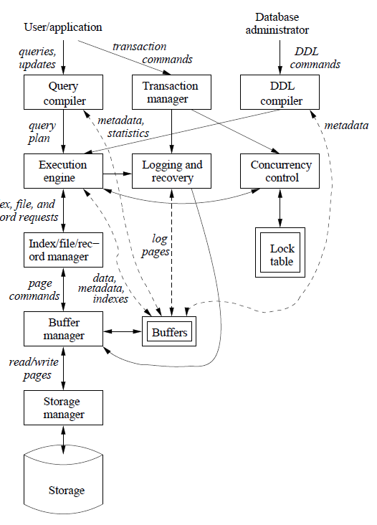
DBMS kontekst
Query Optimization
and Execution
Relational Operators
Files and Access Methods
Buffer Management
Disk Space Management
DB

Slide 4
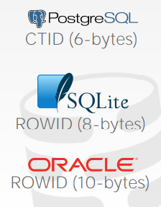
Održavanje slogovnih fajlova
Menadžer fajlova (index/file/record manager) formira i održava fajl kao kolekciju strana, u kojima se nalaze slogovi.
Svaka strana
  je kolekcija slotova, od kojih svaki sadrži po jedan slog
  svaka strana u fajlu je iste veličine
Svaki slog (n-torka, record) se identifikuje sledećim parom
(pageID, slot number)
Koji se naziva identifikatorom sloga, record id (RID)

Slide 5
Organizacija slogova u fajlu
Organizacija fajlova

Slide 6
Uređenje slogova u fajlu
Heap file organizacija.
Sekvencijalna fajl organizacija.
Organizacija fajlova sa višetabelarnim klasterisanjem (Multitable clustering file organization).
Organizacija fajlova zasnovana na B+-stablu (B+-tree file)
Hash fajl organizacija.

Slide 7
Heap fajl
Neuređen fajl. Bilo koji slog može biti smešten bilo gde u fajlu gde postoji dovoljno prostora za njega. Ne postoji nikakav redosled zapisa.
Najčešće jedan fajl po relaciji.
Fajl menadžer vodi evidenciju o stranama alociranim za dati fajl.
Moguće preuzimanje svih slogova, kao i pojedinačnih na osnovu navedenog RIDa.

Slide 8
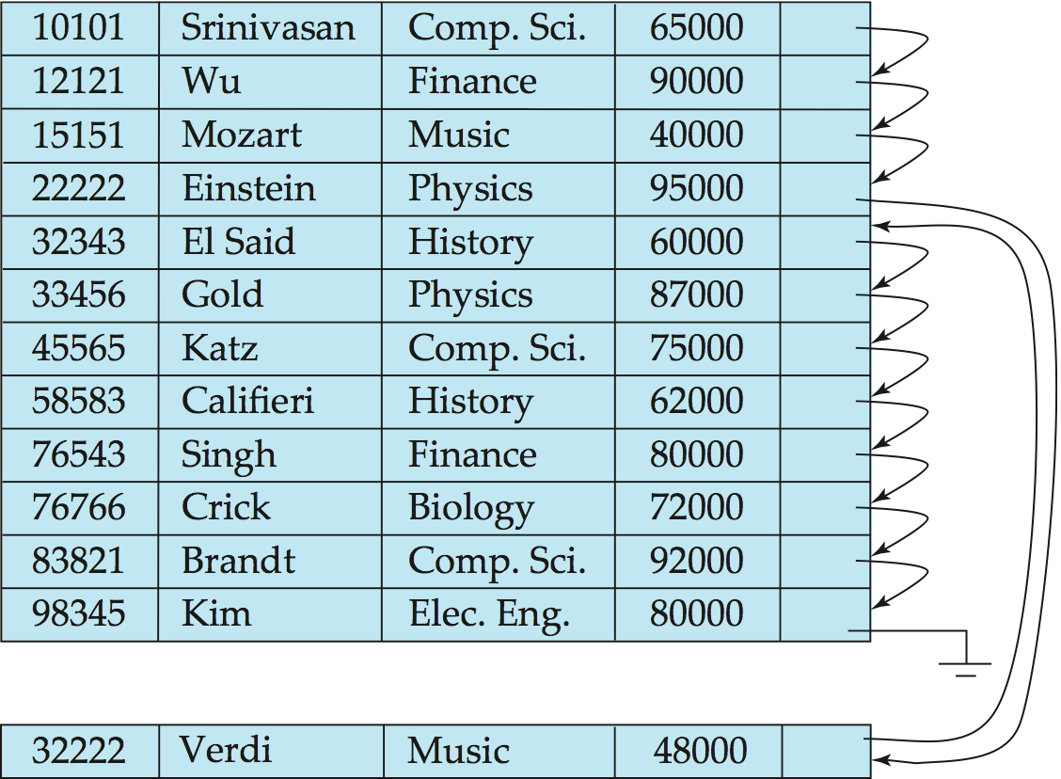
Fajlovi sa sekvencijalnom organizacijom
Slogovi uređeni prema vrednosti nekog atributa/ključa. Najčešće vezani u pointersku listu.
Pretraga - sekvencijalna
Najjednostavniji način pretrage. Dobar u slučaju
da aplikacija koristi bazu koristi najčešće pristupa
svim ili skoro svim podcima u relaciji.
Brisanje – izbacivanje iz liste.
Dodavanje – locirati poziciju za smeštanje
  Slobodna pozicija
  Overflow blok
  i ažuriranje liste.
Povremena reorganizacija fajla

Slide 9
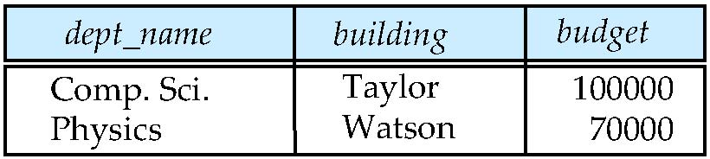
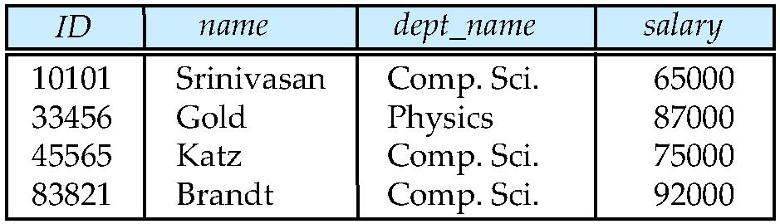
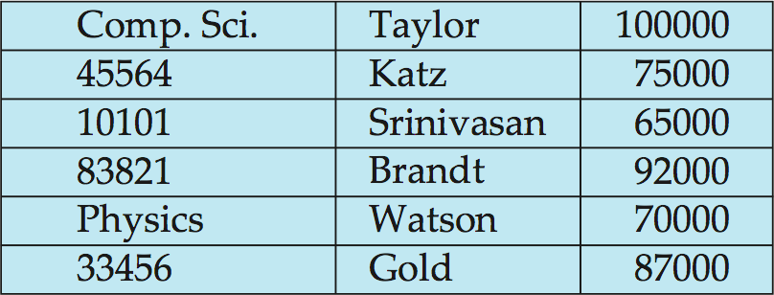
Multitable klasterovana fajl organizacija
Klasterovana organizacija se primenjuje na organizaciju slogova iz više međusobno vezanih relacija smeštenih u isti fajl slogova - multitable clustering file organization.
Vezani slogovi se smeštaju u isti blok, pa se jednom U/I operacijom dohvataju vezani slogovi.
department
instructor
multitable clustering
of department and
instructor

Slide 10
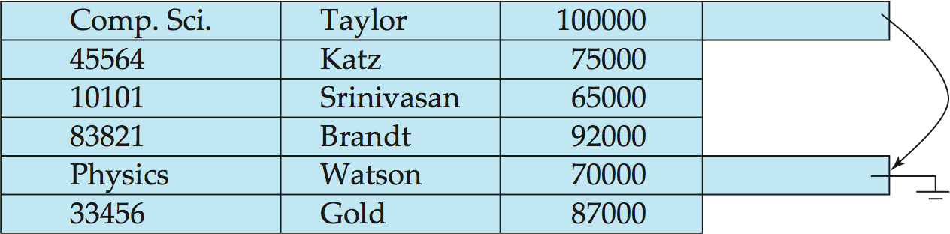
Multitable klasterovana fajl organizacija
Dobra za upite koji zahtevaju
  department instructor
  Dobijanje jednog departmana i njegovih instruktora
Loša za upite koji koriste samo department
Moguće dodavanje lanca pokazivača među slogovima iste relacije.

Slide 11
Organizacija fajlova zasnovana na B+-stablu
Sekvencijalna organizacija fajla nije efikasna kada je broj dodavanja i brisanja veliki.
Organizacija fajlova zasnovana na B+-stablu je povezana sa strukturom B+ indeksnog stabla
Može omogućiti efikasan uređen pristup zapisima čak i kada ima mnogo umetanja, brisanja ili ažuriranja.
Omogućava veoma efikasan pristup specifičnim zapisima na osnovu ključa za pretragu.

Slide 12
Hash fajl organizacija
Nad domenom nekog atributa relacije se definiše hash funkcija.
Na osnovu vrednosti hash funkcije za atribut konkretne n-torke se određuje u koji blok će torka biti smeštena.
Organizacija blisko vezana sa hash indeksnim strukturama.

Slide 13
Heap file arhitektura

Slide 14
Neuređeni (heap) fajlovi
Najjednostavnija DB fajl struktura ne podrazumeva nikakvo uređivanje slogova unutar fajla.
Fajlovi se šire i smanjuju, pa se prema potrebi alocijraju i dealociraju strane.
Da bi se obezbedile operacije sa slogovima, potrebno je voditi evidenciju o
  Stranama u fajlu
  Slobodnom prostoru na strani / slobodnim slotovima na stranama
  Slogovima unutar strane
Treba voditi evideciju o:
  Slobodnom prostoru unutar strane i
  Stranama koje imaju slobodnog prostora

Slide 15
Heap fajl implementiran kao lista
Da bi obezbedili održavanje informacija o slobodnom prostoru, heap fajl je moguće implementirati kao dve dostruko povezane liste, gde je jedna lista popunjenih strana, a druga lista strana sa slobodnim prostorom.
Za sve fajlove DBMS pamti informaciju o prvoj strani fajla, tzv. header strani. Tako održava tabelu koja sadrži parove
(heap_file_name, page_Laddr)
Mana: Ne postoji informacija na osnovu
koje bi se znalo koja tačno strana
sadrži dovoljno prostora za upis
na primer, a da se ne proverava
strana po strana u listi onih koje imaju
slobodnog prostora.
Data
Page
Data
Page
Data
Page
Full Pages
Header
Page
Data
Page
Data
Page
Data
Page
Pages with
Free Space

Slide 16
Heap fajl implementiran kao direktorijum strana
Efikasnija od dvostruke liste.
Direktorijum je kolekcija strana.
Svaki zapis (entry) u direktorijumu identifikuje stranu ili kolekciju strana heap fajla.
Evidencija o slobodnom prostoru se izvodi tako
što se svakom zapisu u direktorijumu pridružuje:
  bit koji ukazuje na to da li strana ima ili
  ne slobodnog prostora
  broj kojim je predstavljena količina
  slobodnog prostora na strani
Data
Page 1
Header
Page
Data
Page 2
Data
Page N
DIRECTORY

Slide 17
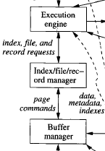
Menadžer fajlova/slogova
QUERY
QUERY ENGINE
FILE LAYER
FILES AND ACCESS METHODS
Zahtevi za podacima bafer menadžeru stižu iz File layer-a.
Sloj upravljanja fajlovima:
  Odlučuje o rasporedu slogova u fajlu,
  Održava liste strana dodeljenih fajlovima.
  Vodi evidenciju o slobodnom prostoru na stranama fajla.
CONCURRENCY CONROL
RECOVERY MANAGER
BUFFER MANAGER
DISK SPACE MANAGER
DB

